Slide 1
De la joc....la educație financiară!
Școala Gimnazială ,,Dragoș vodă”Moisei
Prof.Înv.Preșcolar Orghici Dana
Grupa Mare

Slide 2
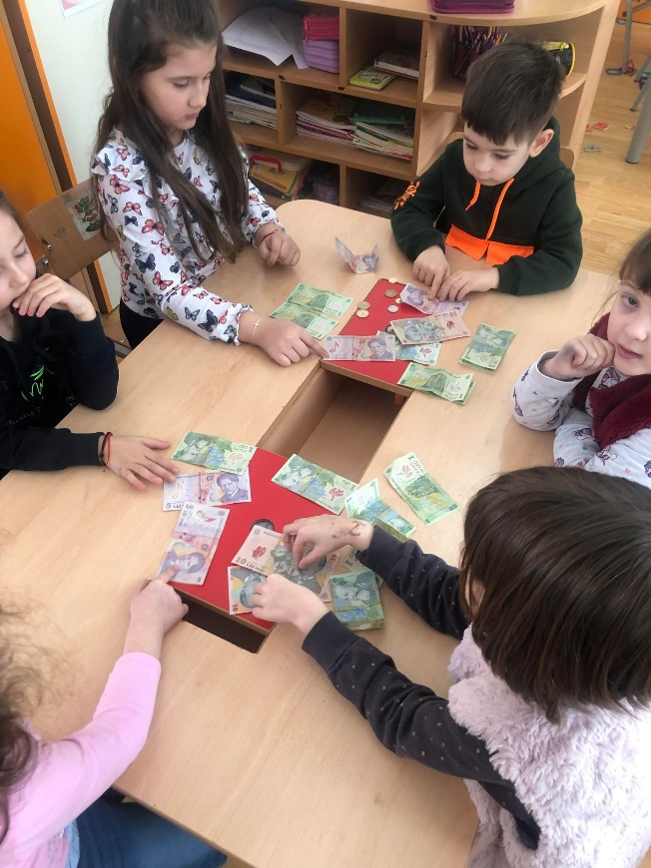
1.Ne imprietenim cu banii! În cadrul acestei activități preșcolarii și-au însușit și consolidat cunoștințe financiare legate de Moneda națională a României,precum și existența altor bani care se folosesc în alte țări.

Slide 3
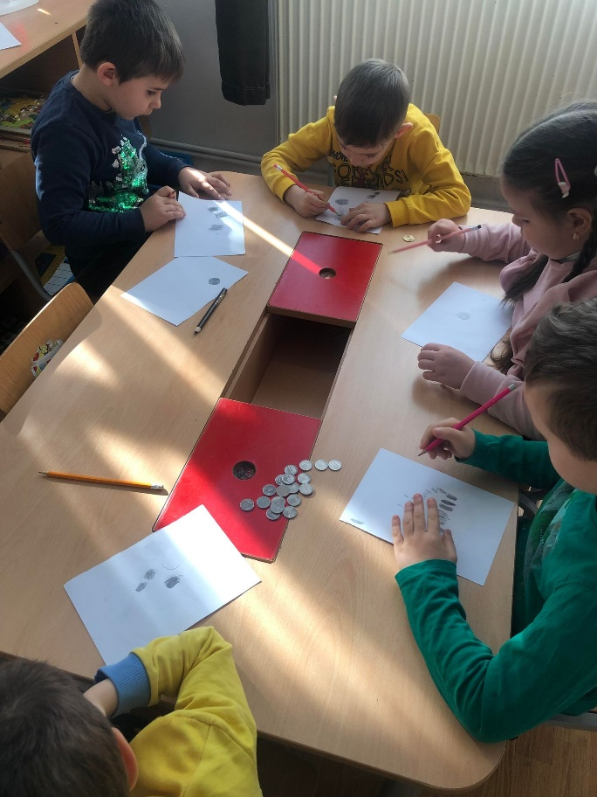
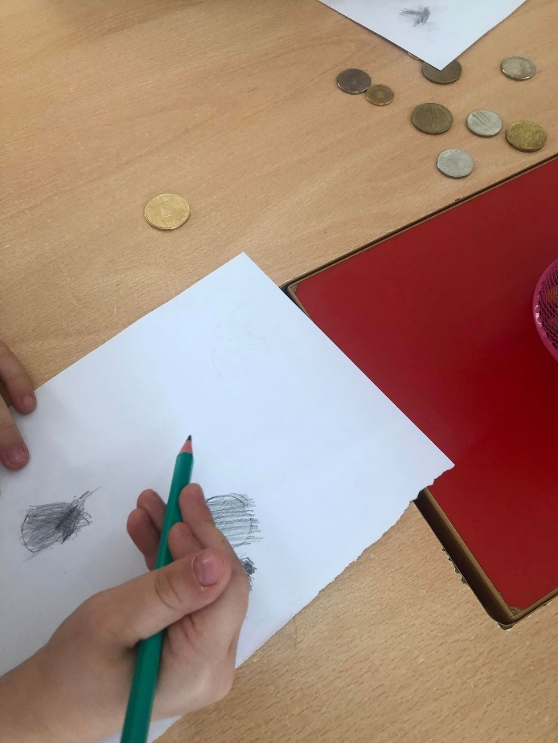
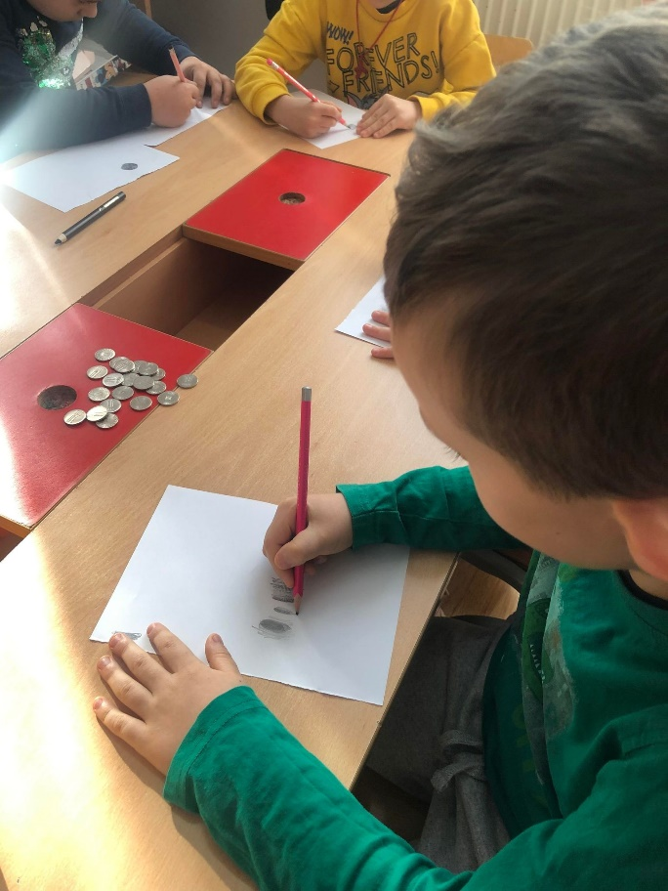
2.Imprimăm banii pe hârtie! Preșcolarii au imprimat cu ajutorul creionului toate monedele cunoscute pe coli albe.Prin această activitate copiii s-au familiarizat mai bine cu monedele românești.

Slide 4
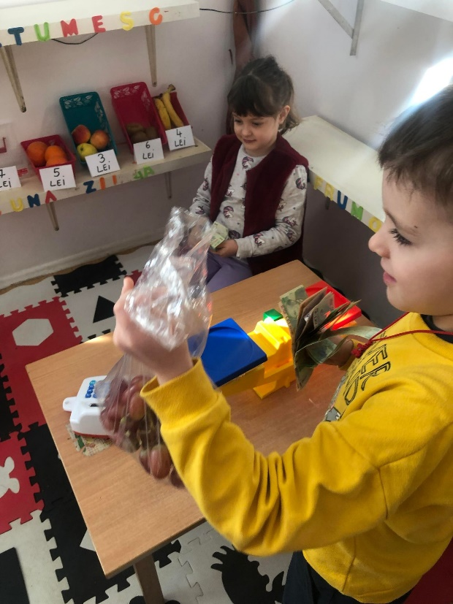
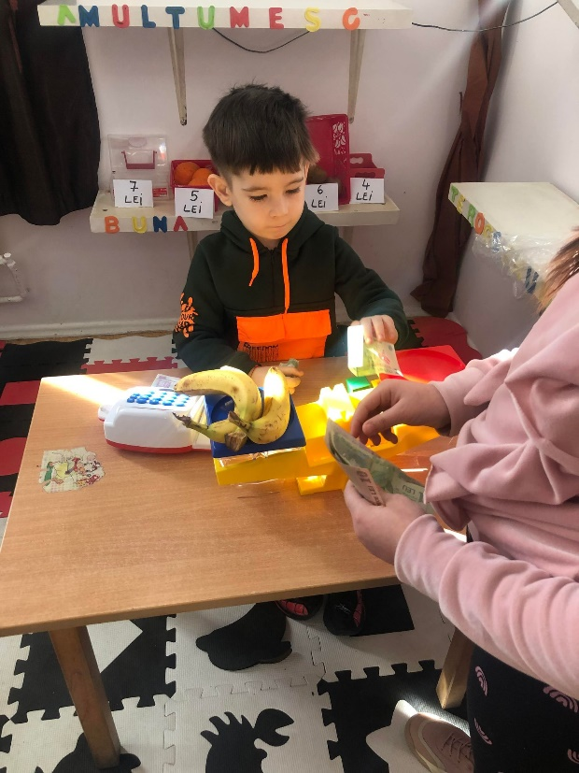
3.La piață! Copiii au mers la piață și au cumpărat fructe și legume.În cadrul acestei activități s-a urmărit familiarizarea cu noțiunea de bancnote, monede;importanța banilor în procurarea alimentelor; percepția diferențiată a valorilor alimentelor și de aici nevoia de a economisi pentru a putea cumpăra ce ne dorim.

Slide 5
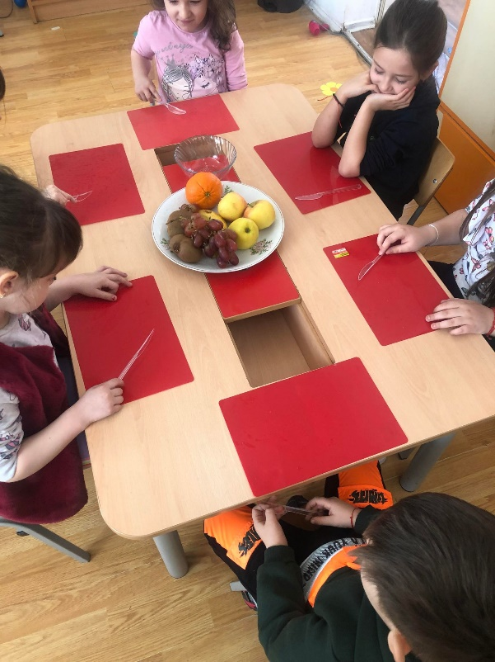
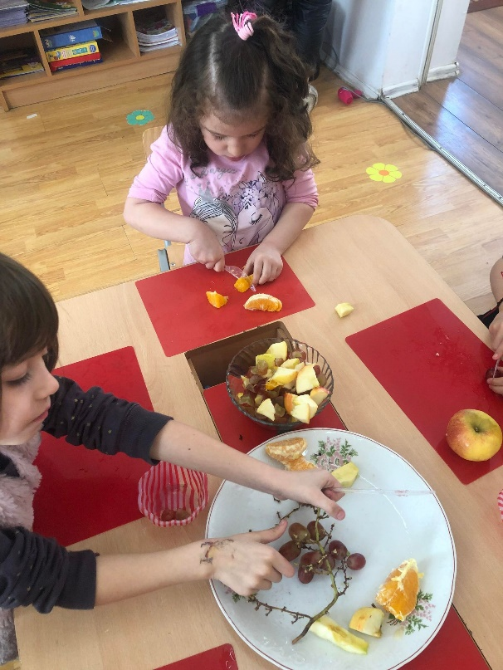
4.Poftiți la restaurant! În cadrul unor activități de Joc de rol preșcolarii si-au deschis un restaurant unde au servit si au caștigat bani din preparatele proprii.Aici au învățat cum se câștigă banii și cum se fac economiile.

Slide 6
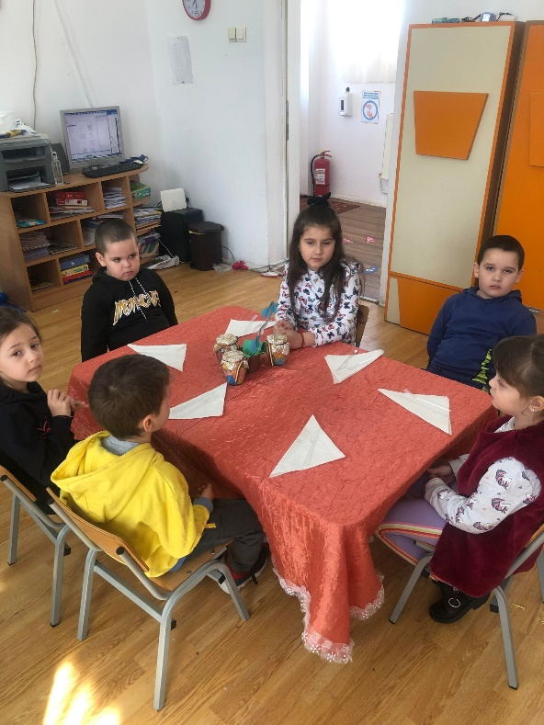
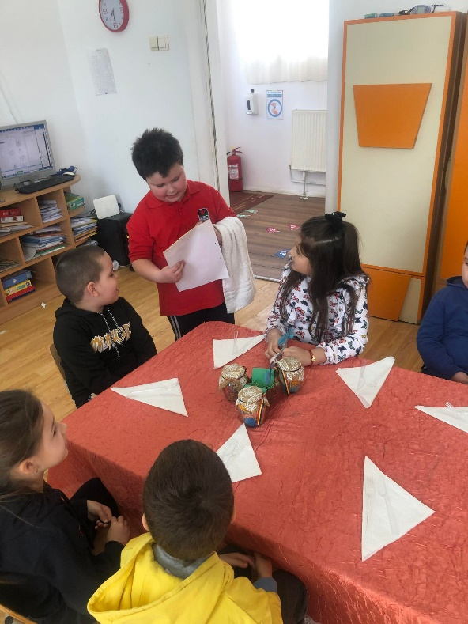
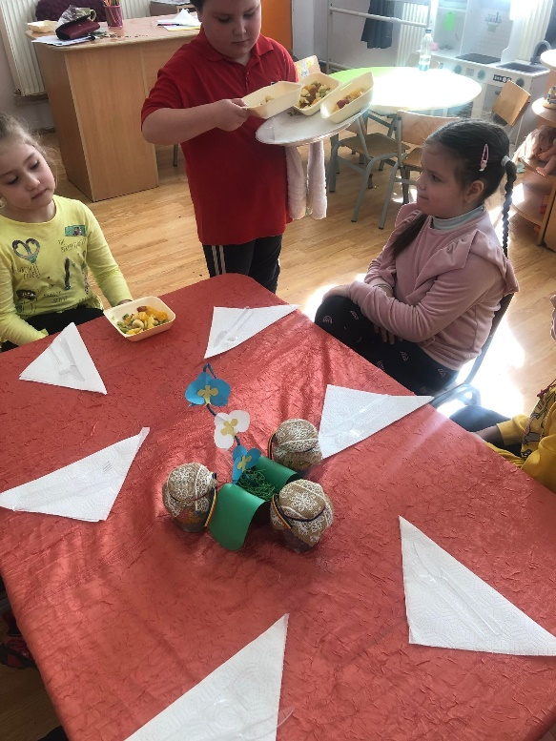
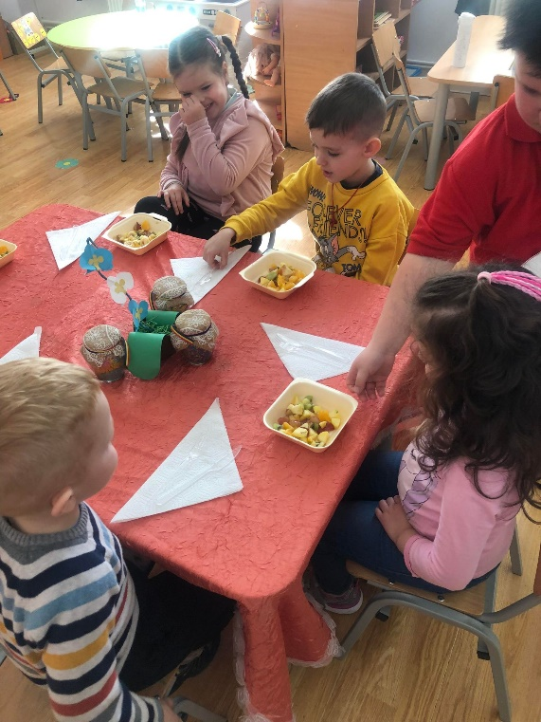
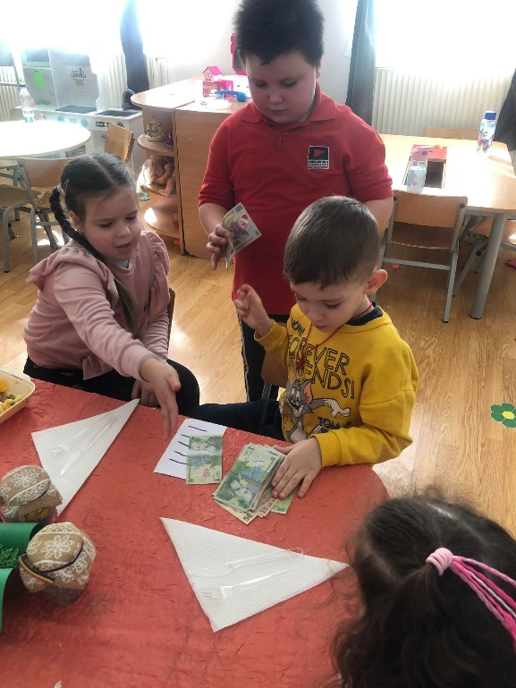
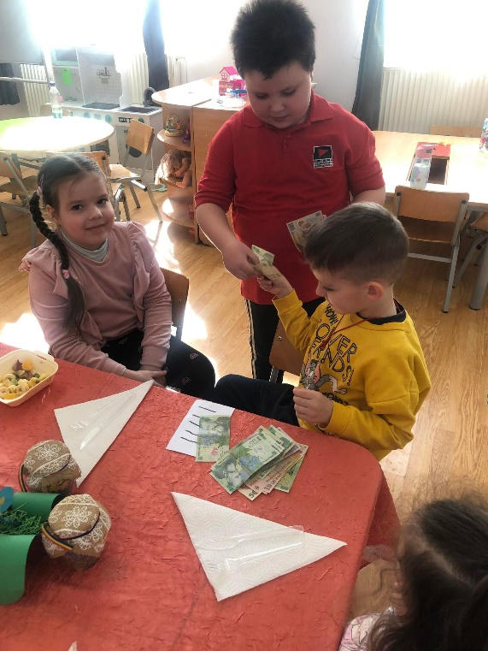

Slide 7
VĂ MULȚUMIM!

